Slide 1
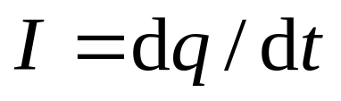

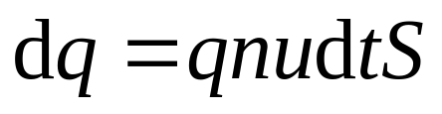


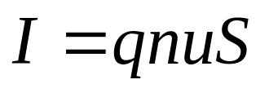
一 电流 电流密度
形成电流的条件
在导体内有可以自由移动的电荷（载流子）
在导体内要维持一个电场，或者在导体两端要存在有电势差
电流强度：通过截面S 的电荷随时间的变化率
+
+
+
+
:电子漂移速度的大小
+
+

Slide 2
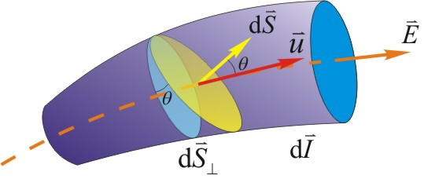

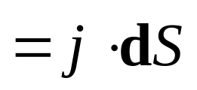
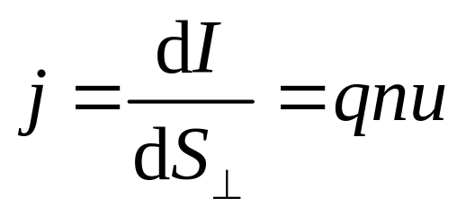
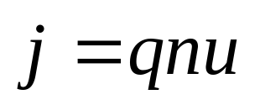

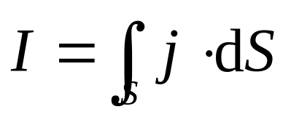
载流子 浓度n ；
载流子电荷 q ；
载流子漂移速度
该点正电荷运动方向
电流密度矢量：
单位：
通过任意曲面的电流 ：

Slide 3
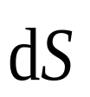


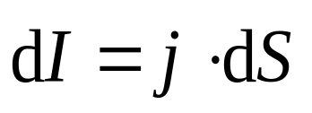

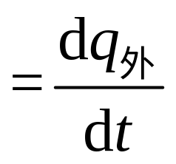
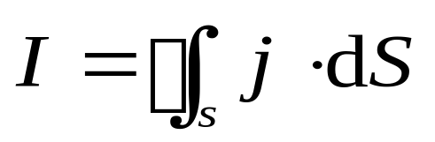
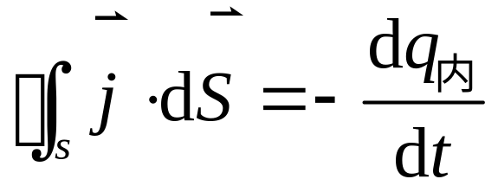
二 电流的连续性方程 稳恒电流条件
单位时间内通过闭合曲面向外流出的
电荷，等于此时间内闭合
曲面内电荷的减少量 .

Slide 4
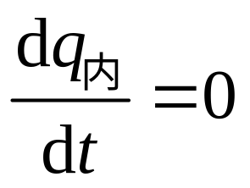
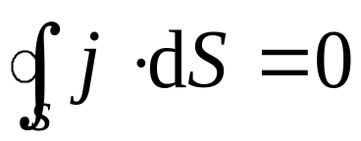

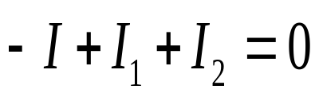

由 ，若闭合曲面 S 内的电荷不随时间而变化，则
稳恒电流
导体内的电流密度不随时间变化的电流。
I
基尔霍夫第一方程
S

Slide 5


稳恒电流
稳恒电场
（1）在稳恒电流情况下，导体中电荷分布不随时间变化形成恒定电场；
（2）稳恒电场与静电场具有相似性质（高斯定理和环路定理），稳恒电场可引入电势的概念；
（3）稳恒电场的存在伴随能量的转换.

Slide 6
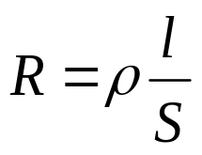


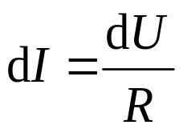
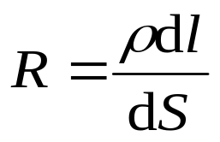

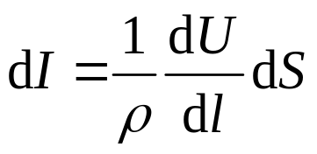


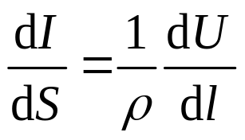
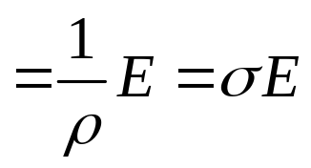

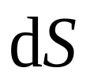
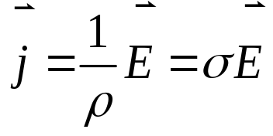
三 欧姆定律的微分形式
欧姆定律的微分形式

Slide 7
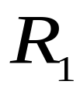
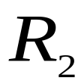



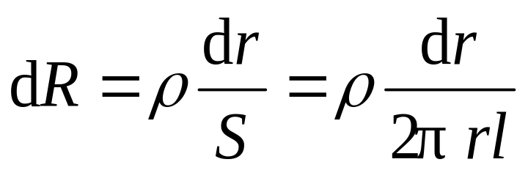


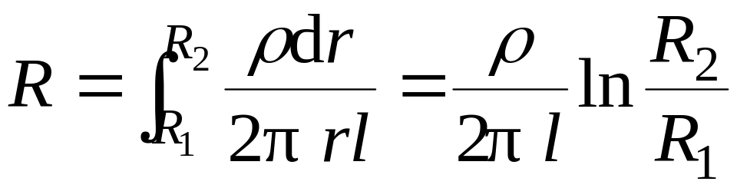

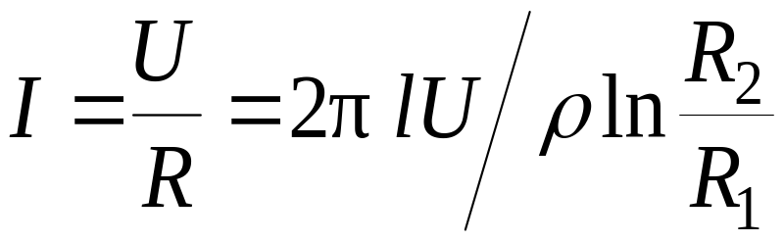
例1 一内、外半径分别为 和 的金属圆筒，长度 , 其电阻率 ，若筒内外电势差为 ，且筒内缘电势高，圆柱体中径向的电流强度为多少 ？
解法一

Slide 8
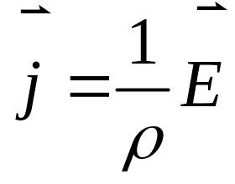
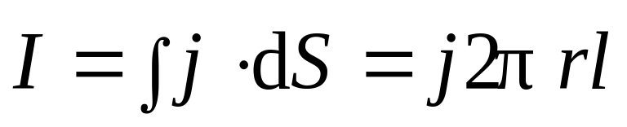
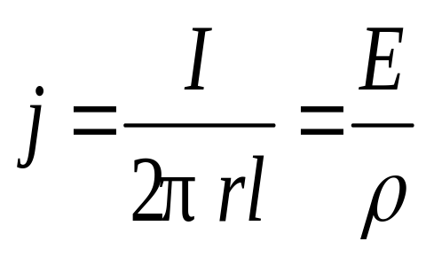
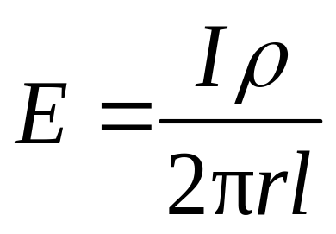
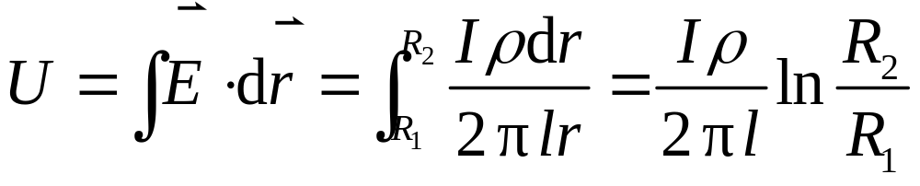
解法二

Slide 9
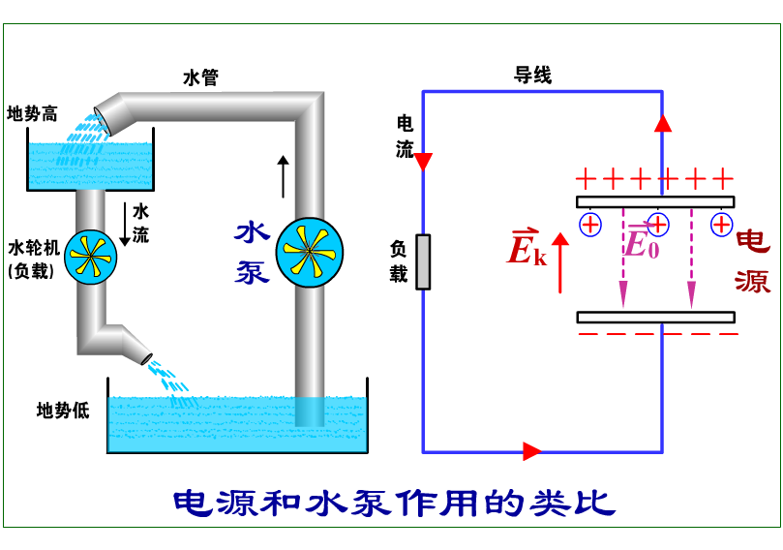

Slide 10

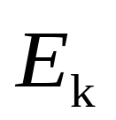


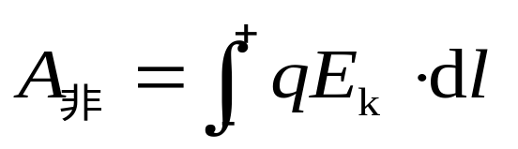
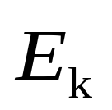
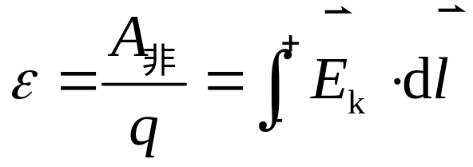
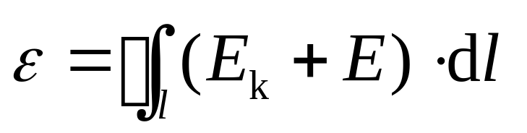
非静电力: 能不断分离正负电荷使正电荷逆静电场力方向运动.
电源：提供非静电力的装置.
非静电电场强度 :
为单位正电荷所受的非静电力.
+++
---
+
电动势的定义：单位正电荷从负极通过电源内部移到正极时非静电力所做的功.

